Slide 1
Наша школа

Slide 2
1858 открытие в селе Торга (ныне – Знаменка) - центре станицы Торгинской батальонной казачьей школы

Slide 4
1872 реорганизация школы в церковно-приходское училище 31 мая 1872 года вышло Постановление Государственного Совета, утвержденное императором Александром II, согласно которому полковые и батальонные школы войска передавались в ведение Министерства народного просвещения и получали статус приходских училищ.

Slide 6
1920-е гг.
Реорганизация церковно-приходского училища в начальную школу

Slide 7
Ученики Знаменской начальной школы 1928 год

Slide 8
Конец 1930 гг. Открытие семилетней школы

Slide 9
Коллектив Знаменской школы 1953 год

Slide 10
1958 год открытие средней школы

Slide 11
Правдикова Надежда Георгиевна первый директор средней школы

Slide 12
1960 год-
создание первой в районе ученической производственной брига просуществовавшей до 1990 года.

Slide 13
1988 год

Slide 14
Строительство нового здания. Введена в эксплуатацию в 1984 г

Slide 15
2010 год-открытие первого в Забайкальском крае Музея истории забайкальского казачьего
войска

Slide 16
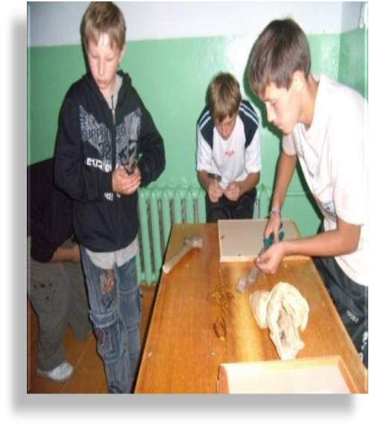
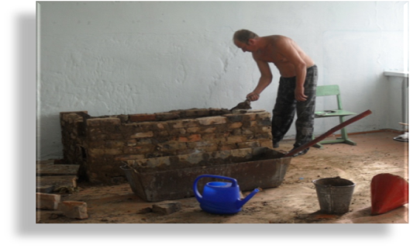

Slide 17
2011 год открытие первой в Забайкальском крае казачьей школы

Slide 18
2017 год

